Slide 1
Психологический настрой на урок
Приветствие
Учащиеся поочередно касаются одноименных пальцев рук своего соседа, начиная с больших пальцев и говорят:
Желаю (соприкасаются большими пальцами)
успеха (указательными)
большого (средними)
во всём (безымянными)
и везде (мизинцами)
Здравствуйте!
(прикосновение всей ладонью)

Slide 2
Домашнее задание
Упражнение №5
Стихотворение
«Метро»
Выучить наизусть.
страница: 151.

Slide 3
Тема:
«В городе. Экскурсия в музей»

Slide 4
Цель урока
Познакомить с содержанием текста «Экскурсия в музей»,
с опорой на родной язык, закрепить умения и навыки письменной и устной речи;
1) активизировать речь учащихся новыми словами, ввести их в речь, закрепить речевые умения;
2) развивать способность к самопознанию, усилить смысловые функции, мыслительную деятельность, расширить кругозор учащихся;
3) воспитывать в детях доброту и понимание к животным, осуществить позитивный настрой через нравственное воспитание, формировать в них коллективное начало, уважение друг к другу; привить интерес к теме.
Тип урока: урок-соревнование.
Метод урока: комбинированный
Оборудование: предметные картинки с изображением музеев,
раздаточные материалы.

Slide 5
Словарная работа
На экскурсию-экскурсияға
Выставка-көрме
Национальные костюмы-ұлттық костюмдер
Старинная одежда-ескі заманнан қалған киім
Древние ножи- ертедегі пышақтар
Воин-жауынгер
Много веков назад- көп ғасырлар бұрын

Slide 6
Экскурсия в музей
В воскресенье Галым и Амиржан пошли на экскурсию а Национальный музей. В музее высокие светлые залы. В одном зале много картин. На картинах изображены природа и животный мир, трудовая и культурная жизнь народов Казахстана.
В другом зале – выставка казахских национальных костюмов: старинная одежда, обувь. На полках лежат древние ножи, топоры, посуда.
В большом зале они увидели древнего казахского воина. Его называют золотым человеком. На нём богатая одежда из чистого золота. Воин жил много веков назад на земле Казахстана.
Мальчики тихо ходили по залам музея и узнали много
интересного из истории своего народа.

Slide 7
Вопросы к тексту
1. Как зовут братьев?
Галым и Амирхан
2. В какой музей они пошли на экскурсию?
Национальный музей
3. Какие залы в музее?
Высокие и светлые
4. Что изображено на картинах ?
Природа и животный мир, трудовая и
народная жизнь народов Казахстана
5. Что находится в другом зале?
Выставка национальных казахских костюмов
6. Что лежит на полках?
Древние ножи, топоры, посуда
7. Что стоит в большом зале?
Воин-золотой человек
8. О чём узнали мальчики побывав в музее?
Много интересного из истории своего народа

Slide 8
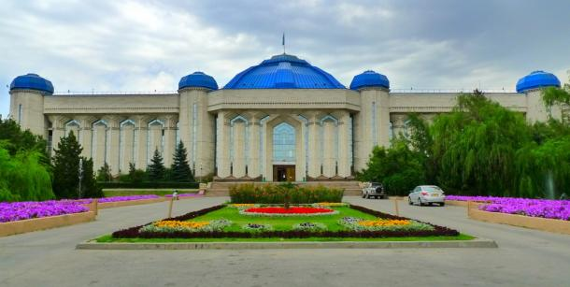
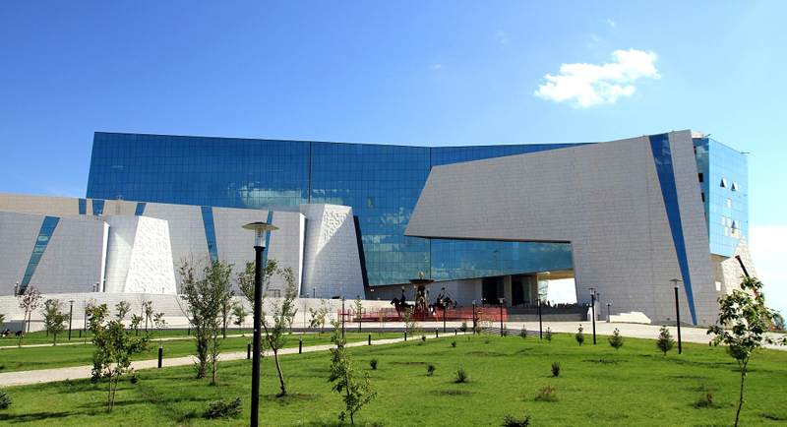
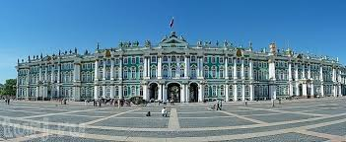
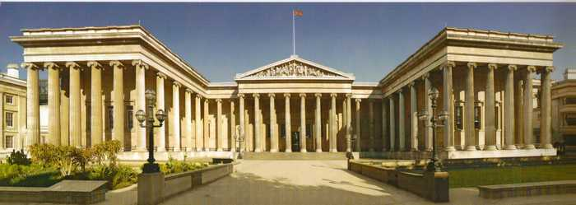
Национальный музей г.Алматы
Национальный музей г. Астана
Историко-архелогический музей
Британия г. Лондон
Эрмитаж Россия г. С-Петербург

Slide 9
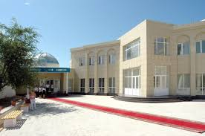
Мангистауский областной
историко-краеведический музей г. Актау

Slide 10
Объяснение грамматической темы
«Множественное число имени существительного»
При изменении имени существительного по числам
изменяется его окончание.
Например: станция-станции, машина-машины.

Slide 11
Работа на доске
1)Упражнение №2 стр.154
Составить два предложения по схеме.
2)Упражнение №4 стр.154
Написать данные существительные во множественном числе.

Slide 12
Разделение на две команды
Задания в конвертах.
3 задания по упражнениям №5, №6, №7.
1) Написать слова по группам.
2) Прочитать и назвать одним словом.
3) К каждому существительному подобрать прилагательное и написать словосочетания.

Slide 13
1) Упражнение №5 Написать слова по группам.
Транспорт: метро,…..,…,…. . Поезд, автобус, машина, самолёт, корабль..и.т.д.
Музыкальные инструменты: скрипка,….,.... . Домбра, гитара, пианино, гармошка, балалайка, кобыз…и.т.д.
2) Упражнение №6 Прочитать , назвать одним словом.
Берёза, дуб, клён, сосна, ель - .... . Деревья.
Диван, полка, стол, стулья, шкаф –это…… . Мебель.
Аист, журавль, цапля, орёл – это…… . Птицы.
Лев, тигр, медведь, волк, лиса –это……… . Дикие животные.
3) Упражнение № 7 К каждому существительному подобрать
нужное прилагательное и написать словосочетание.
Волк, дерево, заяц, небо, собака, человек, лиса, солнце, белка.
Слова для справок: добрый, злой, хитрый, трусливый,
умный, пушистый, яркий , чистый, высокий.
1)Волк злой, заяц трусливый, небо чистое, человек умный
2)Дерево высокое, собака пушистая, лиса хитрая, солнце яркое.

Slide 14
1) Упражнение №5 Написать слова по группам.
Транспорт: метро,…..,…,…. .
Поезд, автобус, машина, самолёт, корабль..и.т.д.
Музыкальные инструменты: скрипка,….,.. .
Домбра, гитара, пианино, гармошка, балалайка, кобыз…и.т.д.
2) Упражнение №6 Прочитать , назвать одним словом.
Берёза, дуб, клён, сосна, ель - .... .
Деревья.
Диван, полка, стол, стулья, шкаф –это…… .
Мебель.
Аист, журавль, цапля, орёл – это…… .
Птицы.
Лев, тигр, медведь, волк, лиса –это……… .
Дикие животные.
3) Упражнение № 7 К каждому существительному подобрать
нужное прилагательное и написать словосочетание.
Волк, дерево, заяц, небо, собака, человек, лиса, солнце, белка.
Слова для справок: добрый, злой, хитрый, трусливый,
умный, пушистый, яркий , чистый, высокий.
1)Волк злой, заяц трусливый, небо чистое, человек умный.
2)Дерево высокое, собака пушистая, лиса хитрая, солнце яркое.

Slide 15
Работа по методу «Синквейн».
1) Тема-«Город»
2) Тема-«Музей»

Slide 16
Рефлексия
1) Понравился ли тебе урок?
А) да
Б) нет
2) Понравился ли ты сам себе на уроке?
А) да
Б) нет
3) Трудно ли тебе было работать?
А) да
Б) нет
4) Узнал ли ты для себя что –то новое?
А) да
Б) нет

Slide 17
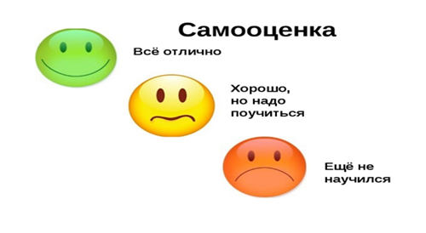
Предлагается заполнить листы самооценивания

Slide 18
Домашнее задание
Упражнение №3
дописать предложения.
Страница 154

Slide 19
Спасибо за урок!
Всем до свидания!

